Slide 1
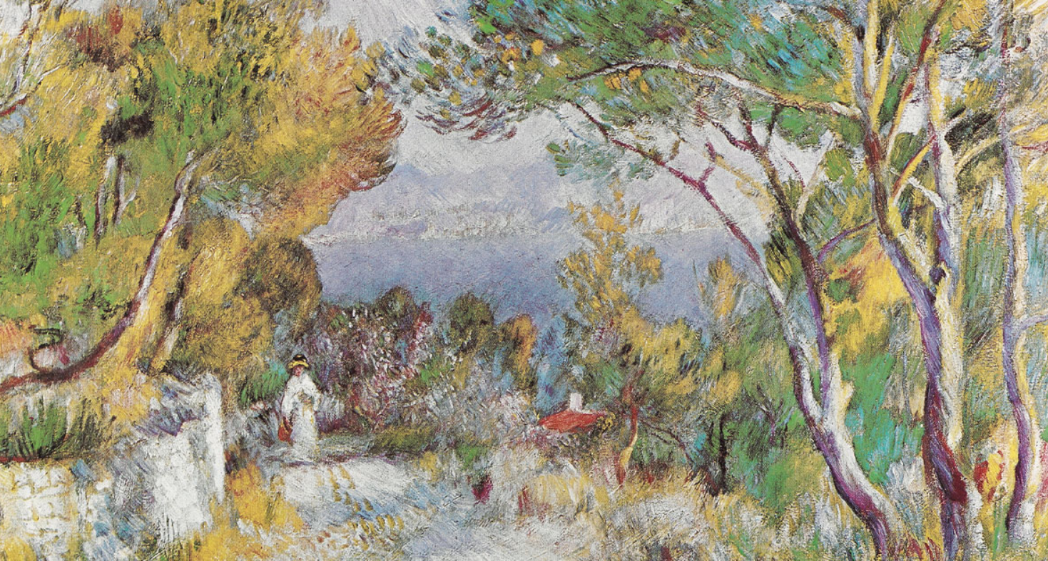
Ταξίδι με τη χαρά της ζωής στις εικαστικές τέχνες
ΑΝΘΡΩΠΙΣΤΙΚΕΣ ΑΞΙΕΣ & ΣΥΓΧΡΟΝΗ ΙΑΤΡΙΚΗ (med 2135) Α.Χ.Λάζαρης Καθηγητής Παθολογικής Ανατομικής
Μ.Γιάνναρη Μ.Ed.

Slide 2
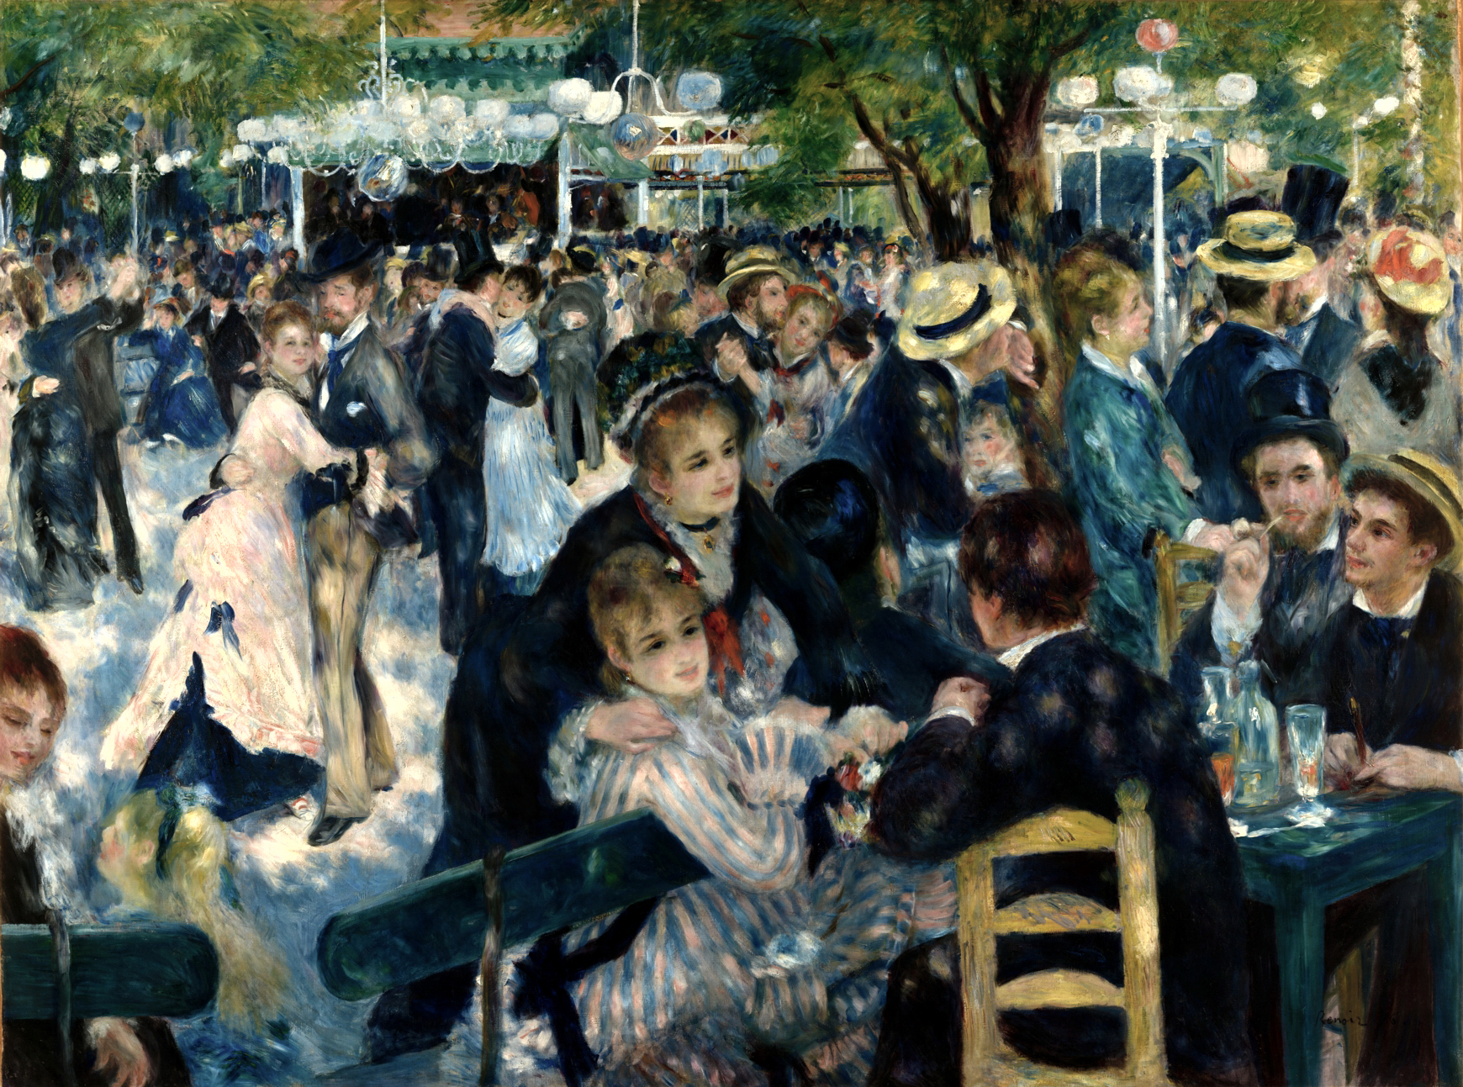
Ως ένας από τους σημαντικότερους καλλιτέχνες της εποχής του, έφερε επανάσταση στη ζωγραφική του 19ου αιώνα μέσα σε λίγα χρόνια, μαζί με άλλους καλλιτέχνες όπως οι Claude Monet, Edouard Manet και Camille Pissarro. Αυτό που ξεχώριζε ιδιαίτερα τον Ρενουάρ ήταν η σταθερά θετική διάθεση των πινάκων του: Τα τοπία ζωγραφισμένα με έντονα χρώματα, οι εύθυμες κοινωνίες και τα αισθησιακά γυμνά σκορπούσαν αγνό joie de vivre.
"Η γη ήταν ο παράδεισος των θεών. Αυτό θέλω να ζωγραφίσω", έγραψε κάποτε.
Έμεινε πιστός σε αυτή τη χαρούμενη ατμόσφαιρα μέχρι το τέλος: Ο Ρενουάρ συνέχισε να ζει την αισιοδοξία των εικόνων του στον πραγματικό κόσμο. Γύρω στα 50, ανέπτυξε αρθρίτιδα, αλλά παρά τον πόνο, την παράλυση και τις παραμορφώσεις, παρέδωσε ακόμα περίπου 400 πίνακες. Στο τέλος, όταν δεν μπορούσε πια να κρατήσει το πινέλο, το έδεσε στο χέρι του για να συνεχίσει να ζωγραφίζει.Με περίπου 6.000 έργα, ο Pierre-Auguste Renoir είναι ένας από τους πιο παραγωγικούς ζωγράφους στην ιστορία της τέχνης.
Bal du mulin de la Galette : Υπάρχουν αρκετά δυσάρεστα πράγματα στον κόσμο γιατί να μη το χαλαρώνουμε μια στο τόσο;

Slide 3
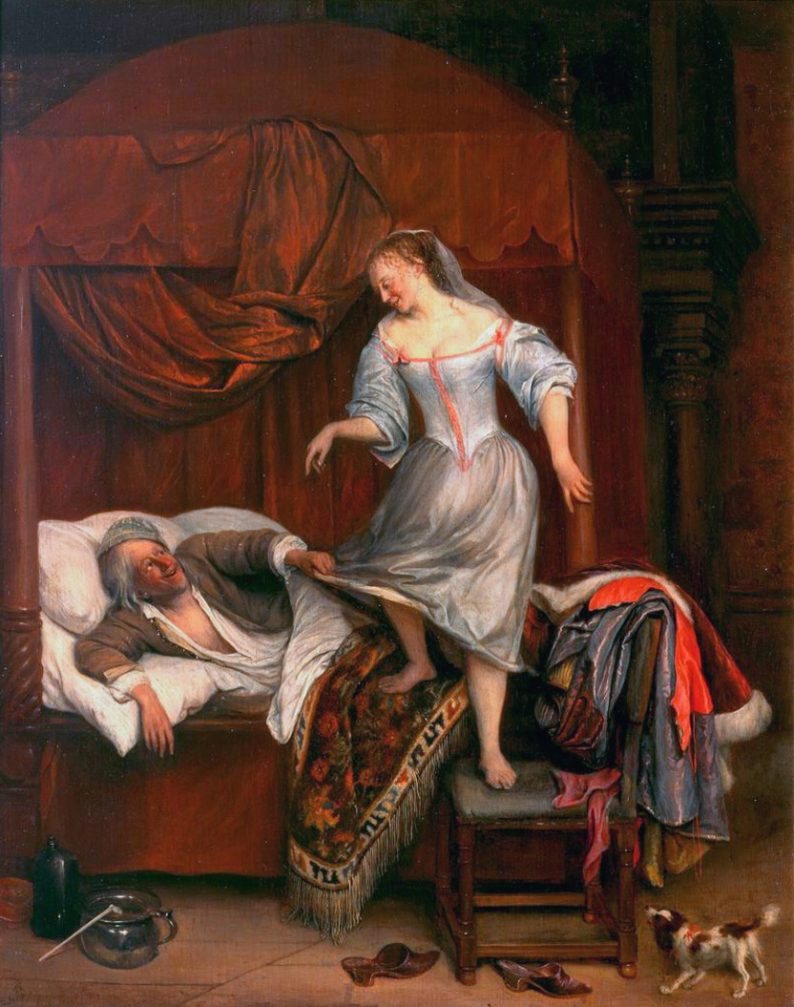
Kαθαρή ευτυχία, διασκέδαση και χαρά στους πίνακες του Jan Steen
Ο Jan Havickszoon Steen γεννήθηκε στο Leiden το 1626.
Ίσως θυμάστε ότι το Leiden ήταν η πατρίδα ενός άλλου διάσημου ζωγράφου, του Rembrandt van Rijn. Φαίνεται ότι το νερό του Leiden είχε κάποιες μαγικές ιδιότητες… Ο Steen γεννήθηκε σε μια οικογένεια που είχε μια ταβέρνα και γι' αυτό ήταν πολύ πλούσιοι, κάτι που επέτρεψε στον Steen να ξεκινήσει νωρίς τη μαθητεία του στη ζωγραφική και να αντλήσει έμπνευση για τη ζωγραφική από πολλούς χαρμόσυνες εκδηλώσεις που λαμβάνουν χώρα στην ταβέρνα.
Jan Steen, Couple in a Bedroom, 1670, Bredius Museum,
The Hague, Netherlands.
Πολύ δυναμικό και διασκεδαστικό, και το χιούμορ σε αυτό είναι αξιοσημείωτο. Ούτε το κατοικίδιο δεν έμεινε εκτός σκηνής, το οποίο, όπως πολλοί από τους πίνακες του Jan Steen, απεικονίζει ένα χαρούμενο ζευγάρι (σε ​​αντίθεση με άλλους ζωγράφους εποχής που απεικόνιζαν πιο νηφάλια και σοβαρά ζευγάρια).

Slide 4
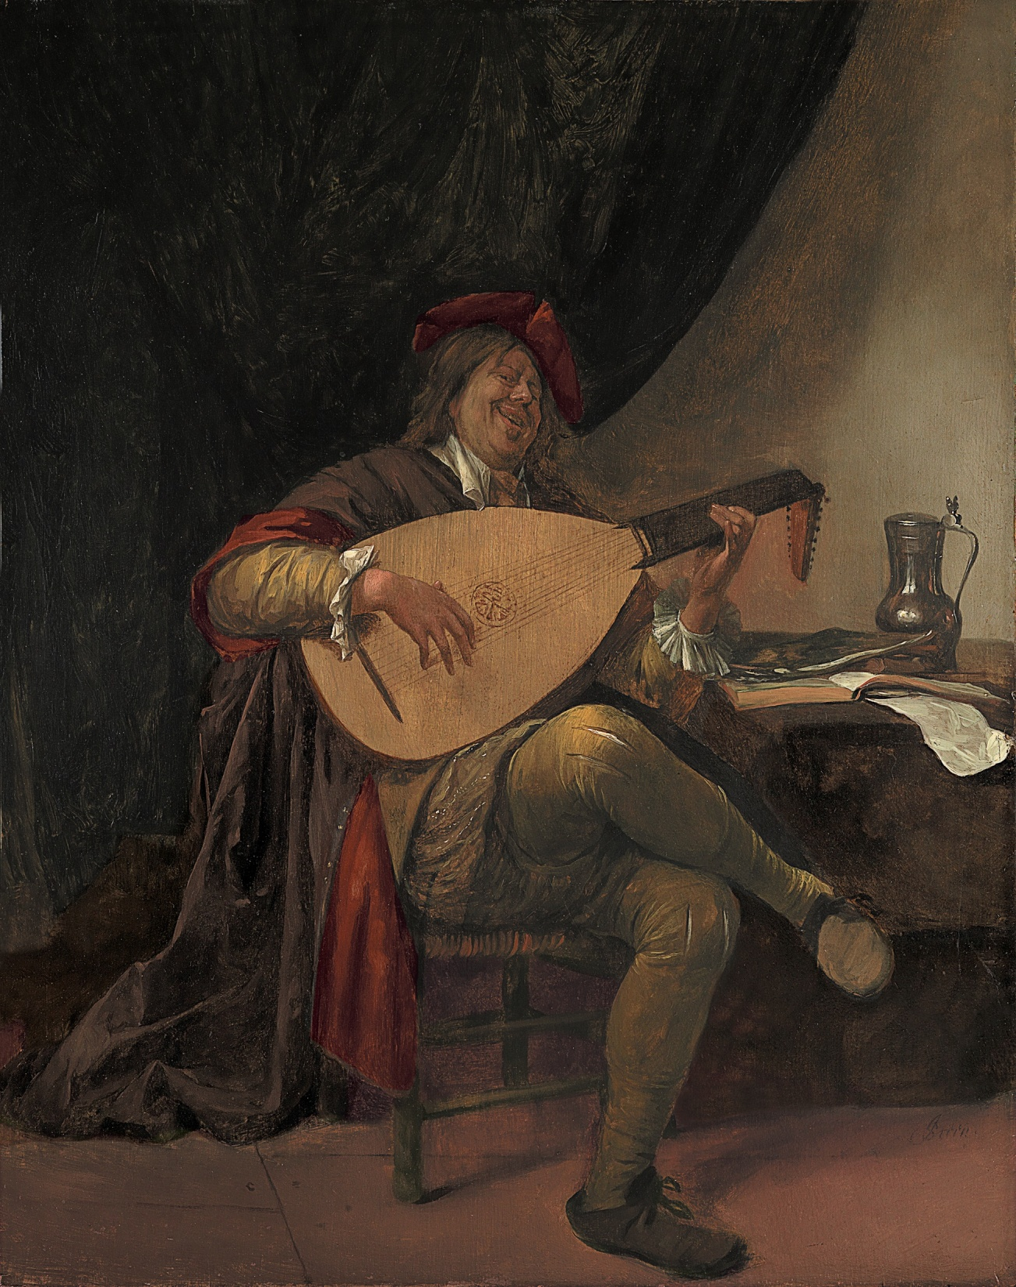
Το επίκεντρο των πινάκων του Jan Steen
είναι συχνά η καθαρή χαρά. Πάρτε,
για παράδειγμα, αυτή την αυτοπροσωπογραφία
Παίζοντας Λαούτο από το 1663.
Αναρωτιέμαι τι είδους τραγούδι μπορεί να κάνει
έναν μουσικό τόσο ενθουσιασμένο.
Κοιτάξτε το χαμόγελό του, που δεν φαίνεται
μόνο στα χείλη, αλλά και στα μάτια.
Η τεχνική του Steen είναι εξαιρετική και είναι
πιθανό να είχε πάρει τα μαθήματα από δεξιοτέχνες
της γερμανικής ζωγραφικής. Παρόλα αυτά,
ανέπτυξε το προσωπικό και πολύ ιδιαίτερο στυλ του.
Jan Steen, Self- Portrait Playing the Lute, c. 1663-1665,
Museo Nacional Thyssen-Bornemisza, Madrid, Spain.

Slide 5
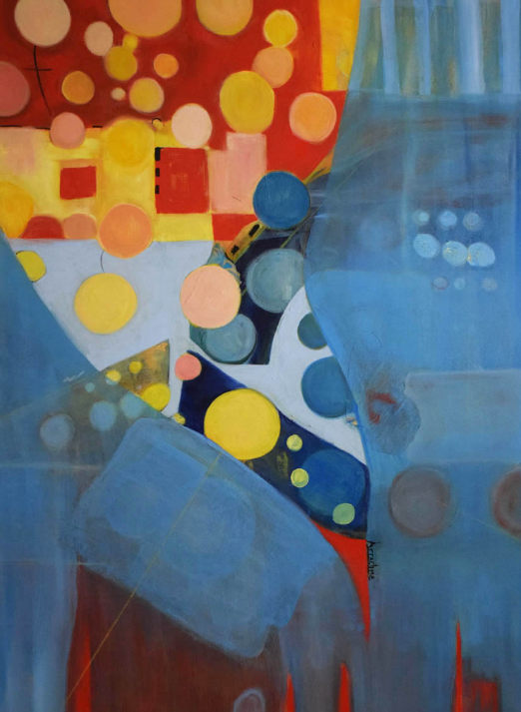
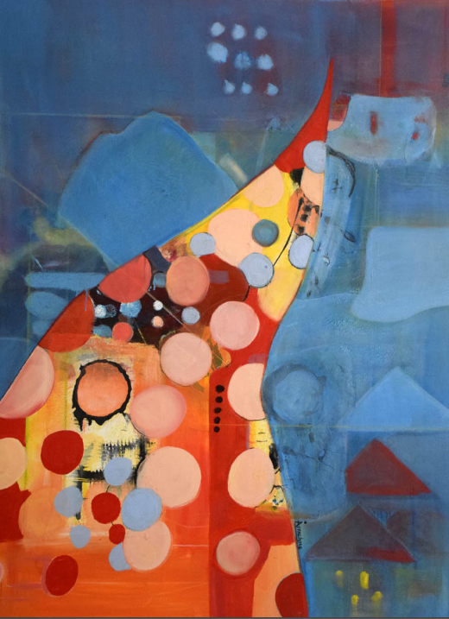
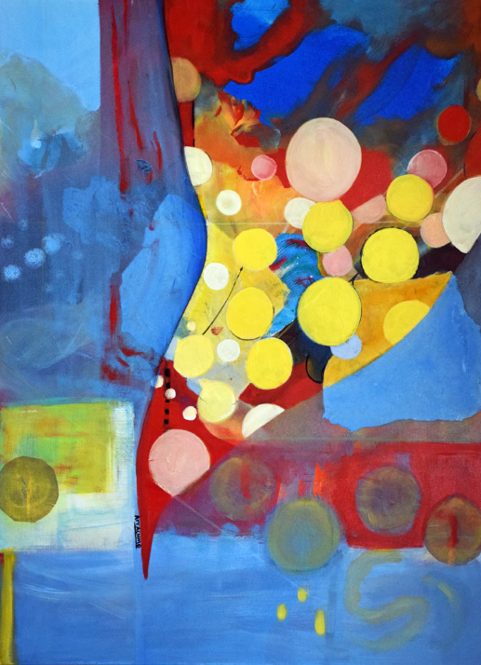
Αδέσμευτη ευτυχία. Σκεφτόμουν τη μετακίνηση ανθρώπων σε κοινωνικές ομάδες.
Είναι αυτό το συναίσθημα που προκαλεί αυτή την αίσθηση χαρούμενης ελευθερίας ως άτομο, ή όταν επισκέπτεστε την οικογένεια και τους φίλους σας. Μερικές φορές προκαλείται απλά περπατώντας στο δρόμο. Είναι απαραίτητο να αλληλεπιδράσετε σωματικά με άλλους για να βιώσετε την ευτυχία ή μπορεί η αλληλεπίδραση με γραμμές, ζωηρά χρώματα και σχήματα από τη φύση να παράγει τα ίδια αποτελέσματα;
Yoo Choong Yeul Exhibited- Awarded- Cataloged– Metropolitian City Museum Exhibition 2020- South Korea

Slide 6
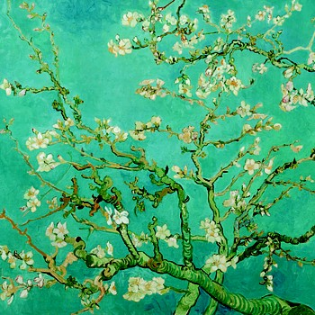
ΤΟ ΜΑΘΗΜΑ ΤΟΥ ΒΙΝΣΕΝΤ ΒΑΝ ΓΚΟΓΚ:
Κοίτα τον ουρανό! Η ευτυχία παίρνει όλη την προέλευσή της από στιγμές χάριτος. Να σταματήσω, να σιωπήσω. Να κοιτάζω, να ακούω, να αναπνέω. Να θαυμάσω!
Ανοδικά, προς τα πάνω, στο μπλε. Τα λουλούδια της αμυγδαλιάς φτάνουν μέχρι τον ουρανό. Τίποτα άλλο: μόνο η λευκότητα των πετάλων και το σερουλέαν μπλε. Όπως η ενσάρκωση της ευτυχίας, δυνατή και εύθραυστη όπως η ζωή.
Μαστιζόμενος από εσωτερική διχόνοια και ψυχικές ασθένειες, ο Βαν Γκογκ κάνει ένα ιλιγγιώδες, εκπληκτικό άλμα και εστιάζει στο κύριο πράγμα: τη βιασύνη της ζωής προς το υπερπέραν, προς τους ουρανούς. Ζωγραφίζει την εικόνα με τα μάτια υψωμένα στον ουρανό, χωρίς να βλέπει τίποτα άλλο γύρω του.
Είτε αναλογιζόμαστε ένα ανθισμένο δέντρο, είτε απορροφούμαστε από την κίνηση των κυμάτων είτε των νεφών, βυθιζόμαστε στη φύση, επιστρέφοντας σε αυτήν. …Όποτε αναπνέουμε το άρωμα ενός λιβαδιού ή ενός δάσους, αντηχεί μέσα μας ένας μακρινός απόηχος αυτής της ευτυχίας του «βρίσκουμε τη φύση». Οι συναντήσεις με τη φύση δεν τρέφουν απλώς την ευτυχία – χωρίς αυτές είναι αδύνατη….
Ο πίνακας μας ανοίγει τα μάτια στην ομορφιά και την ευθραυστότητα… αλλά και στην απόλυτη αναγκαιότητά τους για την ύπαρξή μας.

Slide 7
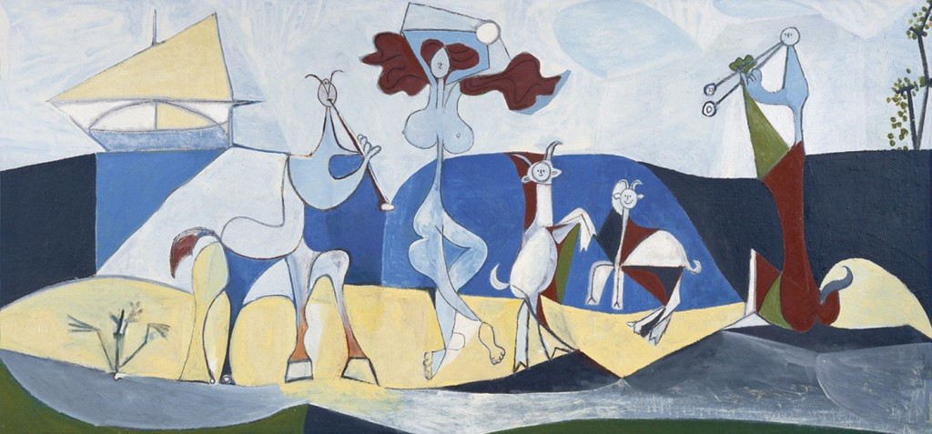
Joie de Vivre (Αντίπολη), Πάμπλο Πικάσο, 1946. Τη χρονιά που ο κυβιστής Πάμπλο Πικάσο ζωγράφισε αυτό το έργο, δεν υπήρχε μεγάλη χαρά στη μεταπολεμική Ευρώπη. Ο ίδιος ο καλλιτέχνης ήταν κρυμμένος σε ένα μικροσκοπικό σπίτι στη Γαλλική Ριβιέρα, αλλά ο χρόνος που πέρασε στο κοντινό μουσείο στούντιο Chateau Grimaldi ώθησε τη δημιουργικότητά του, με αποτέλεσμα να πολλαπλασιαστούν τα έργα του, συμπεριλαμβανομένου του Joie de Vivre (Αντίπολη). O Πικάσο χρησιμοποίησε την τέχνη του για να ανακαλέσει το μυθικό παρελθόν, ζωγραφίζοντας την αγαπημένη του Φρανσουάζ Ζιλό σε ένα χορό με τους φανούς και τους σάτυρους, τα μισά άλογα, μισά άτομα της αρχαίας ελληνικής μυθολογίας.

Slide 8
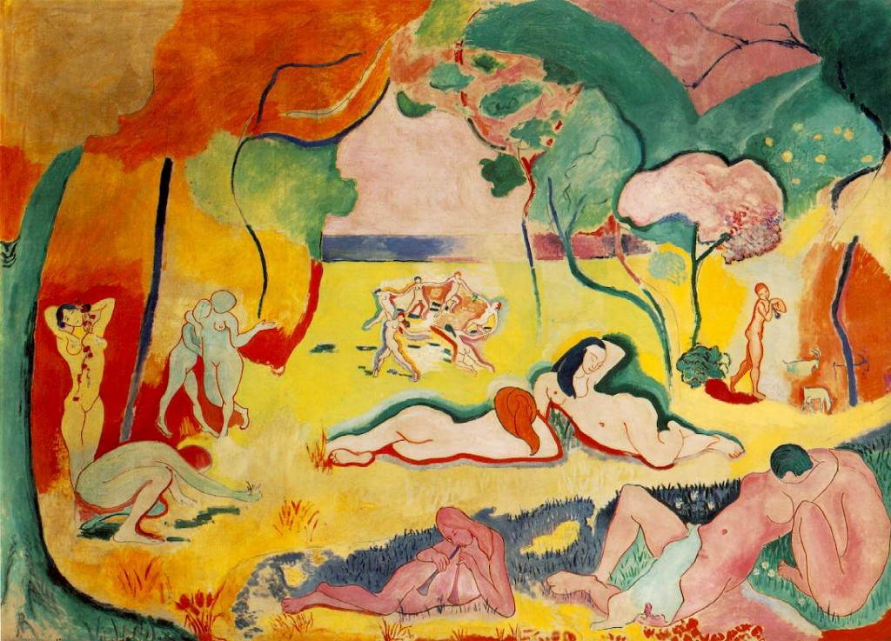
Bonheur de Vivre, Henri Matisse, 1906
Θεωρούμενος ακρογωνιαίος λίθος του πρώιμου μοντερνισμού, το «Bonheur de Vivre» του Henri Matisse γιορτάζει τη ζωή με τον Φωβιστικό τρόπο: μέσα από το λαμπρό χρώμα. Η μεταβαλλόμενη κλίμακα της ποιμαντικής σκηνής των γυμνών υποκειμένων ζητά μια πιο προσεκτική ματιά και αποκαλύπτει ένα ριζοσπαστικό πείραμα, στο οποίο οι φιγούρες ζωγραφίζονται όπως τις βλέπει η μία από την άλλη.
Ο πίνακας ήταν συγκλονιστικός για την καλλιτεχνική κοινότητα για το ύφος του και για το ευρύ κοινό για το περιεχόμενό του. Κάθε φιγούρα απολαμβάνει τη ζωή της: γυμνή, στη φύση και με άγρια ​​αισθησιακή διάθεση. Το 1908, ο Matisse είπε ότι αυτή η απεικόνιση της ηδονιστικής χαράς αντιπροσώπευε το όνειρό του για «μια τέχνη ισορροπίας, αγνότητας και γαλήνης, χωρίς ανησυχητικό ή καταθλιπτικό θέμα».

Slide 9
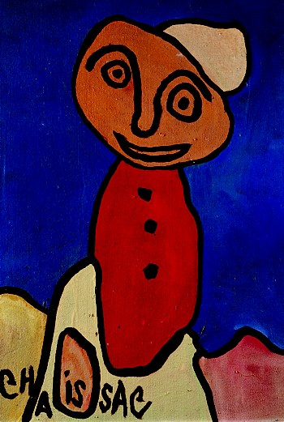
ΕΝΑ ΜΑΘΗΜΑ ΑΠΟ ΤΟΝ ΓΚΑΣΤΟΝ ΣΕΣΑΚ
Δουλέψτε για την ευτυχία σας! Μόνο εμείς οι ίδιοι μπορούμε να δώσουμε αυτόν τον αγώνα για τα φωτεινά συναισθήματα στην ψυχή μας, μόνο εμείς μπορούμε να επιλέξουμε την ευτυχία έναντι της δυστυχίας
Τι είναι η ευτυχία; Μια κατάσταση του μυαλού? Ένα έργο του μυαλού; Μια απόφαση, μια προσπάθεια, μια επιθυμία; Ή μια κατασκευή που στήνουμε μέσα μας; Τις περισσότερες φορές - όλα μαζί.
Αυτή η λοξή φιγούρα –χωρίς χέρια, χωρίς πόδια, με άσχημο αλλά λαμπερό πρόσωπο– είναι ένα είδος στραβού καθρέφτη στον οποίο κοιτάζει ο δημιουργός του, Gaston Chessac.
Αυτός ο μελαγχολικός άνδρας με κακή υγεία μας υπενθυμίζει ότι η ευτυχία δεν δίνεται ποτέ, ή σχεδόν ποτέ, δωρεάν, έτσι ακριβώς. Αλλά είναι πάντα διαθέσιμη στο ισχυρό ανθρώπινο μυαλό. Πλατύ χαμόγελο, γεμάτο δύναμη και γενναιόδωρη αξιοπιστία. Κοροϊδευτικός αλλά κυρίως με μάτια ορθάνοιχτα στον κόσμο.
Το ανθρωπάκι στον πίνακα μας λέει:
Έχουμε την ικανότητα να πετύχουμε την ευτυχία. Για κάποιους είναι ταλέντο, για άλλους - αποτέλεσμα αγώνα, αλλά η ευτυχία είναι διαθέσιμη σε όλους…

Slide 10
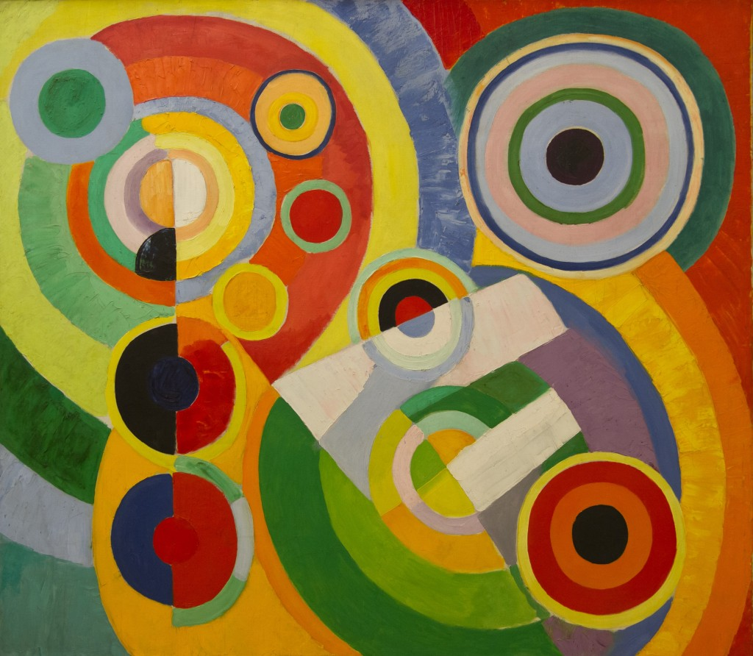
Rythme, Joie de vivre, Robert Delaunay, 1930
Το έργο εξυμνεί τόσο τη φόρμα όσο και το χρώμα, τονίζοντας τις διπλές επιρροές του από τον κυβισμό και τον φωβισμό.
Τα έργα του Robert Delaunay ήταν τόσο μοναδικά που τους δόθηκε το δικό τους ιστορικό ύφος τέχνης, ο Ορφισμός, και θαυμάστηκαν από πολλούς, συμπεριλαμβανομένων των Paul Klee, August Macke και Franz Marc του Der Blaue Reiter.
Τα ζωηρά αφηρημένα έργα του όπως αυτό το «Rythme, Joie de Vivre» από το 1930 δείχνουν ένα μείγμα ψυχρών και ζεστών χρωμάτων σε μια δυναμική γεωμετρική διάταξη.

Slide 11
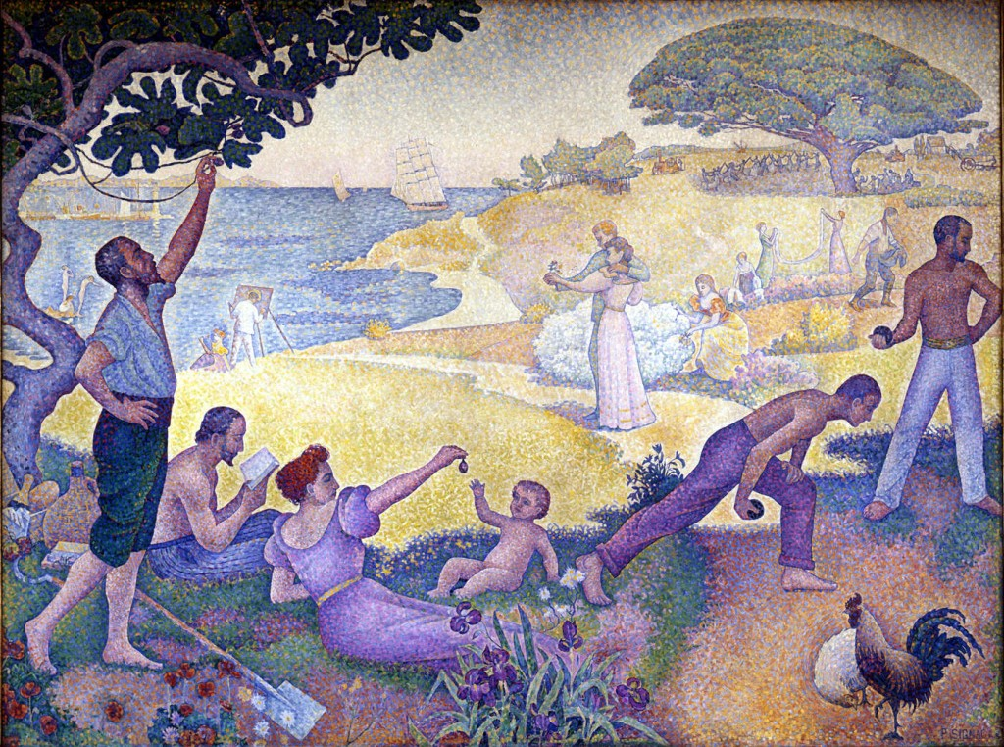
Au Temps d’Harmonie (La Joie de Vivre – Dimanche au Bord de la Mer), Paul Signac, 1895-96
Αυτή η ειδυλλιακή εικόνα ενός από τους ιδρυτές του Pointillism (ο άλλος είναι ο Georges Seurat) είναι μια μη ειρωνική απεικόνιση σκηνών της καλής ζωής δίπλα στη θάλασσα. Ο Signac περιγράφει το έργο σε μια επιστολή του 1893 προς τον νεοϊμπρεσιονιστή Henri-Edmound Cross:
"Θαυμάσια νέα! Κατόπιν συμβουλής σας, θα δοκιμάσω έναν μεγάλο καμβά!… Στο προσκήνιο, μια ομάδα σε ηρεμία… άντρας, γυναίκα, παιδί… κάτω από ένα μεγάλο πεύκο, ένας γέρος λέει ιστορίες στα μικρά παιδιά… σε μια πλαγιά… η σοδειά : οι μηχανές καπνίζουν, δουλεύουν, μειώνουν την αγγαρεία: και γύρω από τα άχυρα… θεριζοαλωνιστικές μηχανές… στο κέντρο, ένα νεαρό ζευγάρι: δωρεάν αγάπη!»

Slide 12
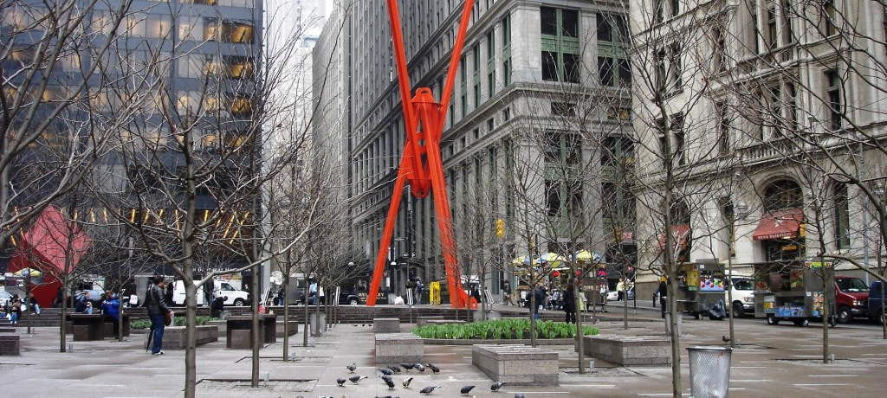
Joie de Vivre, Mark di Suervo, 1998
Το γλυπτό του Mark di Suervo στη Νέα Υόρκη από το 1998 αποδεικνύει ότι η αρχική ιδέα της χαράς της ζωής εξακολουθεί να εμπνέει τη σύγχρονη εποχή. Το έργο ύψους 70 ποδιών αποτελείται από δύο αλληλοσυνδεόμενες, κόκκινες δοκούς L, που φτάνουν και οι δύο μέχρι τον ουρανό και μέχρι το έδαφος. Το 2011, το γλυπτό υιοθετήθηκε περίφημα από το κίνημα Occupy Wall Street ως σύμβολο των διαδηλώσεων του προλεταριάτου στην πλατεία όπου βρίσκεται.

Slide 13
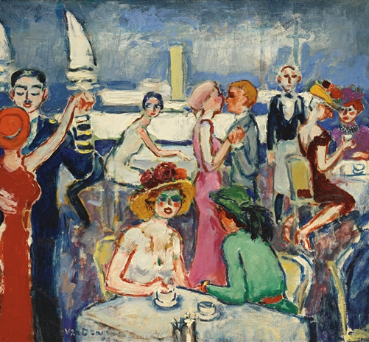
Joie de Vivre, Kees van Dongen, 1922
Ο Kees van Dongen απεικονίζει τη ζωή στο έπακρο κατά τη διάρκεια των σκηνών μιας κοινωνικής συγκέντρωσης. Χρησιμοποιώντας το φωβιστικό χρώμα για να δηλώσει αισθησιακές λεπτομέρειες - το πράσινο των ματιών και το ντεκολτέ μιας γυναίκας, το κοκκίνισμα ενός ζευγαριού που πλησιάζει - ο Ολλανδο-Γάλλος ζωγράφος δεν ήταν ξένος στη διαμάχη που προκάλεσαν οι πίνακές του.
Μαζί με τον Henri Matisse και άλλους, εξέθεσαν στο προκλητικό Salon d'Automne του 1905, το οποίο ήταν αντί-έκθεση στο επίσημο Salon του Παρισιού.

Slide 14
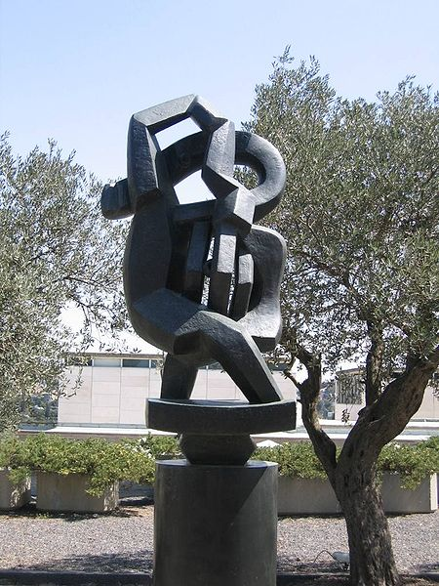
Joie de Vivre, Jacques Lipchitz, 1927
Ένας κυβιστής γλύπτης, ο Ζακ Λίπτσιτζ δημιούργησε το «Joie de Vivre» ως κομβικό σημείο στην καλλιτεχνική του καριέρα.
Το χάλκινο έργο του 1927 είναι πιο χαλαρό, πιο καμπυλωτό από τις τυπικές σφιχτές γωνίες του κυβισμού και σηματοδοτεί ένα μεταβαλλόμενο στυλ στην εξερεύνηση της χαράς μέσω πιο οργανικών μορφών.

Slide 15
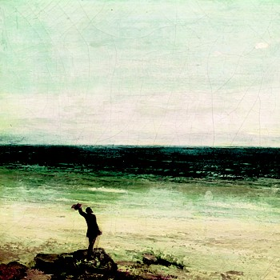
ΜΑΘΗΜΑ GUSTAVE COURBET: Η ΕΥΤΥΧΙΑ ΣΤΗ ΣΤΙΓΜΗ
Ίσως αυτό είναι το νόημα της ευτυχίας.
Να πω στον εαυτό μου μια μέρα: ό,τι και να μου συμβεί μετά, αξίζει να το ζήσω ακόμα και για αυτή τη στιγμή.
Ο ταξιδιώτης επέστρεψε στην περιοχή του για να συναντήσει τη θάλασσα. Για αυτό περπάτησε με τα πόδια. Όχι τυχαία, αλλά γνωρίζοντας ακριβώς τι έψαχνε. Δεν εκπλήσσεται με αυτό που βλέπει και έτσι τα συναισθήματά του είναι σαφώς ακόμη πιο δυνατά.
Υπάρχει ένα συγκρατημένο, υπόγειο ρεύμα ευτυχίας όταν βλέπουμε ο ένας τον άλλον μετά τον χωρισμό.
Είναι πραγματικά όμορφο – είναι ένας χαιρετισμός στη θάλασσα, που ενσαρκώνεται από τα χρώματα του Courbet. Ένα κύμα του χεριού που λέει
«Σε αναγνωρίζω, σε λατρεύω, σε τιμώ… Και είμαι τόσο χαρούμενος!»

Slide 16
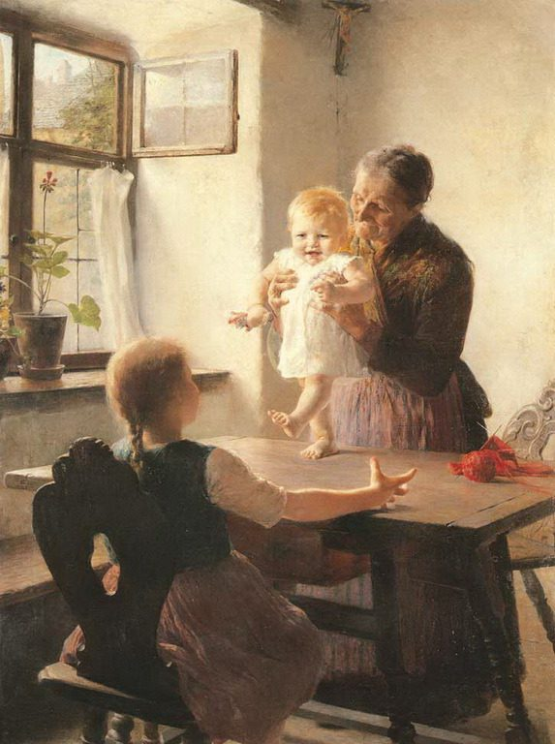
Τα πρώτα βήματα, Γεώργιος Ιακωβίδης
Τα «Πρώτα βήματα» είναι ένα από τα πιο γνωστά και τα πιο αγαπημένα έργα του Ιακωβίδη.
Η σκηνή ξετυλίγεται σε ένα εσωτερικό βαυαρέζικου χωριάτικου σπιτιού που πλημμυρίζει από φως από το ανοικτό παράθυρο.
Η γιαγιά, ντυμένη με σκούρους βυσσινί τόνους, κρατάει το ξανθόμαλλο μωρό, που, γεμάτο θάρρος και χαμόγελο, κάνει τα πρώτα του βήματα στον κόσμο, πατώντας πάνω σε ένα ξύλινο τραπέζι.
Η γιαγιά έχει αφήσει σε μια γωνιά το κόκκινο πλεκτό της. Προσέξτε αυτή την κόκκινη νότα στα έργα του Ιακωβίδη, που την έχουμε ξαναδεί στους πίνακες του δασκάλου του Νικηφόρου Λύτρα.
Η μεγαλύτερη αδελφή του μωρού, που κάθεται με την πλάτη γυρισμένη στο πρώτο επίπεδο του πίνακα, ανοίγει την αγκαλιά της για να υποδεχτεί το μωρό και να το προστατεύσει.
Προσέξτε την επίδραση του φωτός επάνω στις μορφές: το μωρό «λαμπαδιάζει» ολόλευκο και ολόξανθο. Γίνεται έτσι το σύμβολο της νέας ζωής που ανατέλλει. Το φως που έρχεται αντίθετα «ανάβει» και τονίζει με μια φωτεινή αύρα τα περιγράμματα του κοριτσιού.
Το έργο αποπνέει ζωντάνια και ζωική ευφορία.
Το έργο αυτό εκτέθηκε για πρώτη φορά το 1892 στο Glaspalast του Μονάχου και οριοθετεί μια βασική αλλαγή στην ερμηνεία του φωτός στο έργο του Ιακωβίδη.
Το φυσικό φως εισβάλλει στη σκηνή από το παράθυρο και την πλημμυρίζει, χαρίζοντάς της παλμό και ατμόσφαιρα.

Slide 17
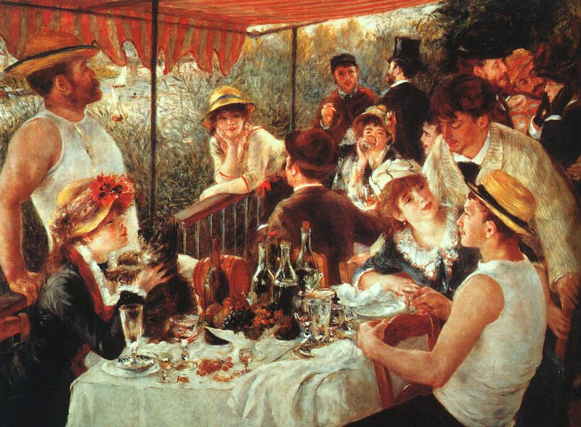
Luncheon of the boating party, Renoir
Σε αυτόν τον πίνακα, ο Ρενουάρ γιορτάζει την καλή παρέα, το καλό φαγητό, το καλό κρασί και την καλή φύση.
Βρισκόμαστε σε ένα μέρος όπου τόσο η φύση όσο και η ανθρώπινη φύση είναι ήρεμες και ευγενικές, δεν υπάρχει χώρος για σκοτάδι στον ηλιόλουστο κόσμο του Ρενουάρ.

Slide 18
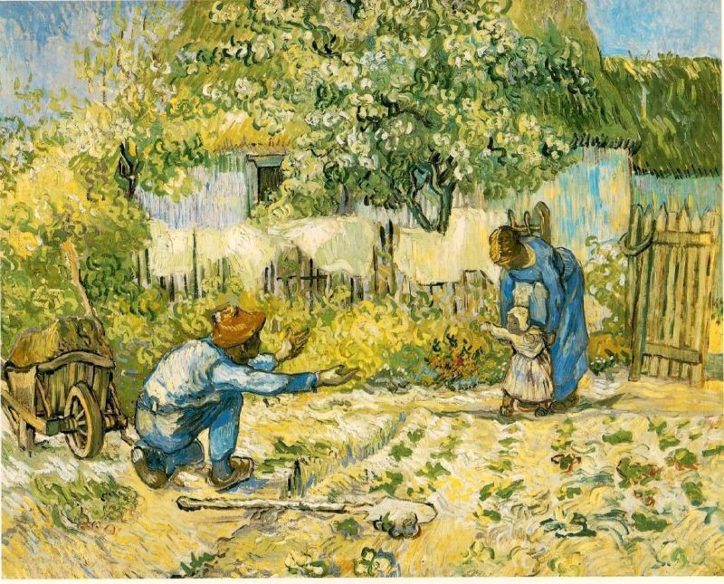
First Steps (after Millet) (1890) by Vincent Van Gogh
Μια όμορφη και απλή σκηνή οικογενειακής ζωής: μια ταπεινή μητέρα και πατέρας, που αφιερώνουν χρόνο από την καθημερινή τους δουλειά για να παρακολουθήσουν και να βοηθήσουν τον γιο τους να κάνει τα πρώτα του βήματα. Ο πατέρας τον προτρέπει να προχωρήσει και ο γιος έχει τα χέρια του προς τον πατέρα, ανυπόμονος να κλείσει το κενό μεταξύ τους.
Όπως συμβαίνει με τα περισσότερα έργα του Βαν Γκογκ τα χρώματά είναι έντονα. Υπάρχει ένα περίεργο ανθοφόρο φυτό τοποθετημένο κοντά στη μητέρα και το παιδί, στο χώρο μεταξύ τους και του πατέρα.
Ίσως αυτό το σύμπλεγμα χρωμάτων να αντιπροσωπεύει την ομορφιά και τη γλυκύτητα της ζωής που βρίσκεται πιο βαθιά στις αλληλεπιδράσεις μας με τους άλλους, ιδιαίτερα στην οικειότητα και την αγάπη μας με τα παιδιά μας, τους γονείς μας και τους συζύγους μας;

Slide 19
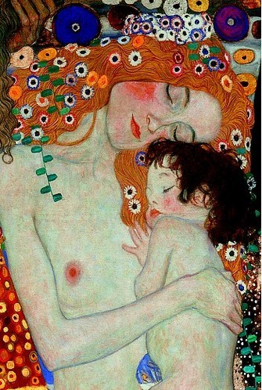
ΤΟ ΜΑΘΗΜΑ ΤΟΥ GUSTAV KLIMT: ΑΓΑΠΑΣ ΤΗΝ ΚΑΤΑΣΤΑΣΗ ΤΗΣ ΕΥΤΥΧΙΑΣ
Μπορούμε πάντα να μάθουμε την ευτυχία, ακόμη και αν η γλώσσα της δεν είναι η δική μας. .
Το μωρό αγκαλιάζει τη μητέρα του. Και οι δύο κοιμούνται, τρυφερά, συγκινητικά αγκαλιασμένοι. Το μωρό, κολλημένο στο στήθος της μητέρας του, είναι εμποτισμένο από τη ζεστασιά και την αγάπη της μητέρας που του έδωσε ζωή. Ο πίνακας του Κλιμτ μας κάνει να σκεφτούμε το μεγάλο μυστήριο της γέννησης της ευτυχίας. Και επίσης για το μυστήριο του πώς μεταδίδεται και πώς προετοιμάζονται οι μελλοντικές χαρές. Η ευτυχία ως κληρονομιά και ως υπόσχεση είναι αυτή η σκηνή. Το να βρεις την ευτυχία είναι πιθανώς απλώς να την ξαναβρείς.
Σε ποιες μακρινές αναμνήσεις πηγάζει αυτό το περίπλοκο και άπιαστο συναίσθημα που ονομάζεται ευτυχία;
Η ψυχολογική θεωρία της αποτύπωσης δηλώνει ότι ορισμένες περίοδοι στη ζωή ενός ατόμου είναι ιδιαίτερα ευνοϊκές για την αντίληψη ορισμένων γνώσεων. Για παράδειγμα, γλώσσες: αν έχουμε ακούσει συχνά μια ξένη γλώσσα στην πρώιμη παιδική ηλικία, θα είναι πιο εύκολο να τη μάθουμε αργότερα. Επίσης η γλώσσα της ευτυχίας είναι πιο προσιτή σε εμάς αν μας ήταν οικεία στα πρώτα μας χρόνια.
Κι αν αυτό ισχύει για την ίδια την ευτυχία;
Τι γίνεται αν η παιδική ευτυχία μας επιτρέπει να βρούμε την ενήλικη ευτυχία αργότερα, σε όλες τις διάφορες εκφάνσεις της; Σε αυτές τις πολύ πρώιμες εντυπώσεις, που είναι ανέκφραστες με λόγια, βρίσκονται τα κλειδιά για τη μελλοντική ικανότητα για ευτυχία, την ικανότητα να νιώθεις ευτυχισμένος. Εάν έχουμε λάβει αυτόν τον εμβολιασμό της ευδαιμονίας όσο το δυνατόν νωρίτερα, έχουμε ήδη μια ευκαιρία. Και μαζί του έρχεται και η ευθύνη: να μην το χάσετε, γιατί η ευτυχία δεν έχει ακόμη δημιουργηθεί.

Slide 20
ΠΑΡΑΠΟΜΠΕΣ
https://www.elniplex.com/%CF%84%CE%B1-%CF%83%CF%85%CE%BD%CE%B1%CE%B9%CF%83%CE%B8%CE%AE%CE%BC%CE%B1%CF%84%CE%B1-%CF%83%CF%84%CE%BF%CF%85%CF%82-%CF%80%CE%AF%CE%BD%CE%B1%CE%BA%CE%B5%CF%82-%CE%B6%CF%89%CE%B3%CF%81%CE%B1%CF%86/
https://www.theartstory.org/blog/an-ode-to-joy-top-10-works-that-celebrate-the-joy-of-living/
https://usaartnews.com/art/the-art-of-happiness
https://arrachmeart.com/product/untethered-happiness-1/
https://www.dailyartmagazine.com/fun-and-joy-in-jan-steen-paintings/

